Slide 1
第六章 编码
计划
时期
问题定义
主要内容
  6.1 编码概念
  6.2 程序设计语言
  6.3 编码风格
  6.4 编码工具
可行性研究
是
开发
时期
可行否？
否
需求分析
概要/详细设计
终止项目
编码
Notes:
做为软件工程过程的一个阶段，程序编码是设计的继续。

Slide 2
6.1 编码概念
程序设计语言的特性、程序设计风格会深刻地影响软件的质量和可维护性。
概要设计
报告
源程序
清单
详细设计
报告
程序设计语言
Notes:
程序设计语言的特性和程序设计风格会深刻地影响软件的质量和可维护性。
为了保证程序编码的质量，程序员必须深刻地理解、熟练地掌握并正确地运用程序设计语言的特性。此外，还要求源程序具有良好的程序设计风格。

Slide 3
6.1 编码概念
【㈠目标】
  产生正确可靠、简明清晰、具有较高效率的源程序。
【说明】
  ⒈源代码越是清楚和简明，就越便于验证源代码和设计文档的一致性，越容易对它进行测试和维护；
  ⒉清晰和效率却常常会有矛盾，清晰性好的程序一般效率较低，而要求效率高的程序往往清晰度不太好；
  ⒊对于大多数模块，编码时应该把简明清晰放在第一位。

Slide 4
面向过程与面向对象编程
面向过程就是分析出解决问题所需要的步骤，然后用函数把这些步骤一步一步实现，使用的时候一个一个依次调用。
面向对象是把构成问题事务分解成各个对象，建立对象的目的不是为了完成一个步骤，而是为了描叙某个事物在整个解决问题的步骤中的行为。

Slide 5
6.1 编码概念
【㈠目标】
  产生正确可靠、简明清晰、具有较高效率的源程序。
【㈡自顶向下，逐步求精】
  把一个模块的功能逐步分解。
  详细设计
    模块功能细化为一系列具体的步骤。
  编码阶段
    用程序设计语言翻译成一系列的程序。

Slide 6
6.1 编码概念
例：用筛选法求100以内的素数。(从2到100中去掉素数2,3,5,7的倍数，剩下的就是100以内的素数。)
【⒈先按程序功能写出一个框架】
  main ( )
  {
  //1、建立2到100的数组A[ ]，其中A[i]＝i
  //2、建立2到10的素数表 B[ ]
  //3、若A[i]＝i是B[ ]中任一数的倍数，则剔除A[i]
  //4、输出A[ ]中所有没有被剔除的数
  }

Slide 7
6.1 编码概念
例：用筛选法求100以内的素数。
【⒉对框架中的局部再做细化，得到整个程序】
  main ( )
  {
  for ( i = 2；i <= 100；i++ ) A[i] = i； //1
  B[1] =2；B[2] = 3；B[3] = 5；B[4] = 7； //2
  for ( j = 1；j <= 4；j++ )
  {
  /*3.1 检查A[ ]所有的数能否被B[j]整除并将能被整除的数从A[ ]中剔除*/
  }
  for ( i = 2；i <= 100；i++ )
  {
  /*4.1 若A[i]没有被剔除，则输出 */
  }
  }

Slide 8
6.1 编码概念
例：用筛选法求100以内的素数。
【⒉对框架中的局部再做细化，得到整个程序】
  main ( )
  {
  ……
  for ( j = 1；j <= 4；j++ ) {
  for ( i = 2；i <= 100；i++) {
  if ( 0 == A[i] % B[j] ) A[i] = 0；//3.1
  }
  }
  for ( i = 2；i <= 100；i++ ) {
  if ( A[i] != 0 )
  printf (“A[%d]＝%d\n”，i，A[i] )； //4.1
  }
  }

Slide 9
6.1 编码概念
【㈡自顶向下，逐步求精】优点：
  ⑴符合人们解决复杂问题的普遍规律。可提高软件开发的成功率和生产率。
  ⑵用先全局后局部，先抽象后具体的过程开发出来的程序具有清晰的层次结构。
    同一层节点的细化工作相互独立。
    每一步工作仅在上层节点的基础上做不多的设计扩展。
    有利于设计的分工和组织工作。
    有利于编码、测试和集成。
    程序清晰和模块化强。在修改和重新设计一个软件时，可复用的代码量大。

Slide 10
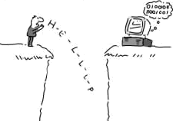
6.2 程序设计语言
程序设计语言指编写计算机程序所用的语言, 是人与计算机进行交流的工具。
有问题需要计算机解决的人
计算机硬件仅仅知道0和1
交流的鸿沟
Notes:
程序设计语言的特性会影响人思维和解决问题的方式，
会影响人和计算机通信的方式和质量，
会影响其它人阅读和理解程序的难易程度。
——因此，编码以前一定要慎重地选择一种适当的程序设计语言。

Slide 11
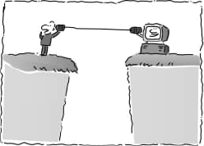
6.2 程序设计语言
程序设计语言指编写计算机程序所用的语言, 是人与计算机进行交流的工具。
程序设计语言
有问题需要计算机解决的人
计算机硬件仅仅知道0和1

Slide 12
6.2.1 程序设计语言分类
按发展过程，程序设计语言分为：
依赖于机器
独立于机器
低级语言
高级语言
硬件
系统软件
机
器
语
言
汇
编
语
言
硬件

Slide 13
6.2.1 程序设计语言分类
按发展过程，程序设计语言分为：
低级语言
③高级语言
①
机
器
语
言
②
汇
编
语
言
人工智能
Lisp、Prolog
用于军事
Ada

Slide 14
4GL-第四代语言 -1
4GL以数据库管理系统所提供的功能为核心，进一步构造了开发高层软件系统的开发环境，如报表生成、多窗口表格设计、菜单生成系统等，为用户提供了一个良好的应用开发环境。
4GL简单易学，用户界面良好，提供了功能强大的非过程化问题定义手段，用户只需告知系统做什么，而无需说明怎么做
4GL的代表性软件系统有：Oracle应用开发环境、SQL Windows、Power Builder 、Delphi和INFORMOX-4GL等

Slide 15
4GL-第四代语言 -2
由于近代软件工程实践所提出的大部分技术和方法并未受到普遍的欢迎和采用，软件供求矛盾进一步恶化，软件的开发成本日益增长，导致了所谓“新软件危机”。
这既暴露了传统开发模型的不足，又说明了单纯以劳动力密集的形式来支持软件生产，已不再适应社会信息化的要求，必须寻求更高效、自动化程度更高的软件开发工具来支持软件生产。4GL就是在这种背景下应运而生并发展壮大的。

Slide 16
4GL-第四代语言 -3
4GL应具有的标准
(1)生产率：4GL一出现，就是以大幅度提高软件生产率为己任的，4GL应比3GL提高生产率一个数量级以上。
(2)非过程化：4GL基本上应该是面向问题的，即只需告知计算机“做什么”，而不必告知计算机“怎么做”。当然4GL为了适应复杂的应用，而这些应用是无法“非过程化”的，就允许保留过程化的语言成分，但非过程化应是4GL的主要特色。
(3)用户界面：4GL应具有良好的用户界面，应该简单、易学、易掌握，使用方便、灵活。
(4)功能：4GL要具有生命力，不能适用范围太窄，在某一范围内应具有通用性。

Slide 17
4GL-第四代语言 -4
(1)4GL虽然功能强大，但在其整体能力上却与3GL有一定的差距。这一方面是语言抽象级别提高；另一方面是人为带来的，许多4GL只面向专项应用。有的4GL为了提高对问题的表达能力，提供了同3GL的接口，以弥补其能力上的不足。如Oracle提供了可将SQL语句嵌入C程序中的工具PRO＊C。
(2)4GL系统开销庞大，运行效率低下，对软硬件资源消耗严重，应用受硬件限制。
(3)由于缺乏统一的工业标准，4GL产品花样繁多，用户界面差异很大，与具体的机器联系紧密，语言的独立性较差(SQL稍好)，影响了应用软件的移植与推广。
(4)目前4GL主要面向基于数据库应用的领域，不宜于科学计算、高速的实时系统和系统软件开发。
Notes:
(正如高级语言不能做某些汇编语言做的事情)
(正如高级语言运行效率没有汇编语言高一样)

Slide 18
4GL-第四代语言 -5
分类
1.查询语言和报表生成器
查询语言是数据库管理系统的主要工具，它提供用户对数据库进行查询的功能。有的查询语言(如SQL)实际上还包括有查询、操纵、定义、控制四种功能。
报表生成器是为用户提供的自动产生报表的重要工具，它提供非过程化的描述手段让用户很方便地根据数据库中的信息来生成报表，如ADF

Slide 19
4GL-第四代语言 -5
2.图形语言
图形信息较之一维的字符串、二维的表格信息更为直观、鲜明。
目前较有代表性的是Gupta公司开发的SQL Windows系统。它以SQL语言为引擎，让用户在屏幕上以图形方式定义用户需求，系统自动生成相应的源程序（还具有面向对象的功能），用户可修改或增加这些源程序，从而完成应用开发。
Notes:
我们在软件开发过程中所使用的数据流图、结构图、框图等均是图形。人们自然要设想，是否可以用图形的方式来进行软件开发呢？可见视屏、光笔、鼠标器的广泛使用为此提供了良好的硬件基础，Windows和X－Window为我们提供了良好的软件平台。

Slide 20
4GL-第四代语言 -6
3.应用生成器
应用生成器是重要的一类综合的4GL工具，它用来生成完整的应用系统。
应用生成器让用户不必使用多个软件，而只用这样一个综合工具来实现多种功能。
应用生成器按其使用对象可以分为交互式和编程式二类。

Slide 21
4GL-第四代语言 -7
交互式： FOCUS、RAMIS、MAPPER、UFO、NOMAD、SAS等。它们服务于维护、准备和处理报表，允许用户以可见的交互方式在终端上创立文件、报表和进行其它的处理。
应用开发环境目前较有代表性的有Power Builder和Oracle。
Oracle提供的SQL＊FORMS、SQL＊MENU、SQL＊REPORTWRITER等工具建立在 SQL语言基础之上，借助了数据库管理系统强大的功能，让用户交互式地定义需求，系统生成相应的屏幕格式、菜单和打印报表。

Slide 22
4GL-第四代语言 -8
编程式应用生成器：是为建造复杂系统的专业程序人员设计的，如NATURAL、FOXPRO、MANTIS、IDEAL、CSP、DMS、INFO、LINC、FORMAL、 APPLICATION FACTORY以及作者设计的OO－HLL等。
这一类4GL中有许多是程序生成器(Program Generator)，如LINC生成COBOL程序，FORMAL生成PASCAL程序等。
为了提供专业人员建造复杂的应用系统，有的语言具有很强的过程化描述能力。虽然语句的形式有差异，其实质与3GL的过程化语句相同，如Informix－4GL和Oracle的PRO＊C。

Slide 23
4GL-第四代语言 -9
4.形式规格说明语言
软件规格说明是对软件应满足的需求、功能、性能及其它重要方面的陈述，是软件开发的基础，有软件的需求规格说明、功能规格说明、设计规格说明等。用来书写规格说明的语言称为规格说明语言。
传统的规格说明语言是自然语言。在我国，主要使用现代汉语来表达软件的规格说明。自然语言为开发者和用户所熟悉，易于使用。但也会不可避免地将自然语言的歧义性、不精确性引入到软件规格说明中，从而给软件的开发和软件的质量带来隐患。

Slide 24
4GL-第四代语言 -10
形式的规格说明语言则很好地解决了上述问题，而且还是软件自动化的基础。从形式的需求规格说明和功能规格说明出发，可以自动或半自动地转换成某种可执行的语言（如高级语言）。
需求规格说明和功能规格说明是面向问题、非过程化的，因此属于4GL。这一类语言有Z、NPL、SPECINT以及作者设计的 JAVASPEC。
设计规格说明语言由于包含了大量过程化成分，原则上不应划入4GL。

Slide 25
4GL-第四代语言 -11
发展趋势：
  4GL与面向对象技术将进一步结合
  支持网络分布式应用开发
  4GL将出现事实上的工业标准
  受限的自然语言加图形作为用户界面
  4GL将进一步与人工智能相结合
  4GL继续需要数据库管理系统的支持
  4GL要求软件开发方法发生变革
Notes:
http://baike.baidu.com/view/495763.htm

Slide 26
第五代语言
第五代语言就是自然语言又被称为知识库语言或人工智能语言，目标是最接近日常生活所用语言的程序语言。
目前并没有真正意义上的第五代语言，LISP和PROLOG号称第五代语言，其实还远远不能达到自然语言的要求。

Slide 27
6.2.3 程序设计语言的选择
由于软件系统的绝大部分成本用于生命周期的测试、维护阶段，所以容易测试和容易维护非常重要。
【选择编程语言的经验准则】
  ⑴系统用户的要求；
  ⑵选择适合应用领域的语言；
  ⑶可以使用的编译程序
    编译程序是否可以运行在目标系统的环境中。
  ⑷可以得到的软件工具
    是否有支持某种语言程序开发的软件工具可以利用

Slide 28
6.2.3 程序设计语言的选择
由于软件系统的绝大部分成本用于生命周期的测试、维护阶段，所以容易测试和容易维护非常重要。
【选择编程语言的经验准则】
  ⑸软件可移植性要求
    如果目标系统将在不同类型的设备上运行，或者预期的使用寿命很长，那么选择一种标准化程序高、程序可移植性好的语言就是很重要的
  ⑹人的因素
    尽量选用程序员和系统维护人员熟悉的语言环境，以节省开发时间，也有利于将来使用和维护工作
  ⑺工程规模

Slide 29
TIOBE编程语言社区排行榜
TIOBE编程语言社区排行榜是编程语言流行趋势的一个指标，每月更新。
这份排行榜排名基于互联网上有经验的程序员、课程和第三方厂商的数量。
排名使用著名的搜索引擎（诸如Google、 MSN 、雅虎）以及Wikipedia和YouTube进行计算。
这个排行榜只是反映某个编程语言的热门程度，并不能说明一门编程语言好不好，或者一门语言所编写的代码数量多少。
Notes:
TIOBE：2012年9月世界编程语言排行榜
http://www.199it.com/archives/66792.html

Slide 30
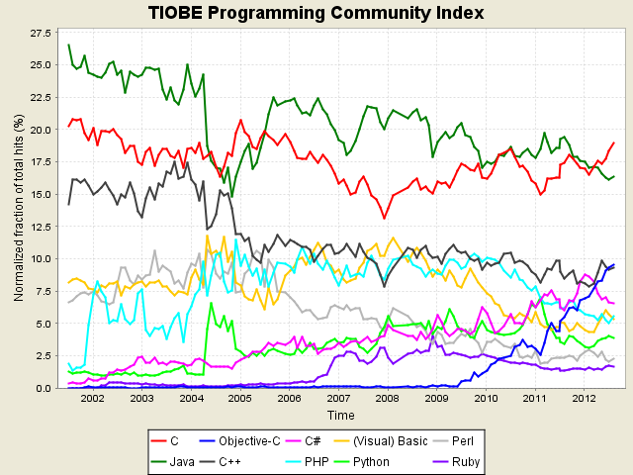
世界前10位语言 2002-2012

Slide 31
（1）C语言
优点
（1）C语言灵活性好，效率高，可以接触到软件开发比较底层的东西。
（2）微软的MFC库博大精深，学会它可以让随心所欲地进行编程。
（3）VC是微软制作的产品，与操作系统的结合更加紧密。
缺点
对使用者的要求比较高，既要具备丰富的C语言编程经验，又要具有一定的WINDOWS编程基础。
Notes:
综述: VC是程序员用的东西。如果你是一个永不满足的人，而且可以在编程上投入很大的精力和时间，那么学习VC你一定不会后悔的。

Slide 32
（1）C语言 集成开发工具
常用的IDE（集成开发环境）:Microsoft Visual C++，Borland C++，Watcom C++ , Borland C++ Builder,GNU DJGPP C++ ，Lccwin32 C Compiler 3.1,Microsoft C,High C,TurboC
MFC 特点
（1）微软的MFC库博大精深，学会它可以让随心所欲地进行编程
（2）对使用者的要求比较高，既要具备丰富的C语言编程经验，又要具有一定的WINDOWS编程基础
（3）可视化开发环境缺乏优势
Notes:
综述: VC是程序员用的东西。如果你是一个永不满足的人，而且可以在编程上投入很大的精力和时间，那么学习VC你一定不会后悔的。

Slide 33
（2） JAVA语言
Java语言最是诞生于1991年，起初被称为OAK语言，是SUN公司为一些消费性电子产品而设计的一个通用环境。
在Java出现以前。Internet上的信息内容都是一些乏味死板的HTML文档。
SUN的工程师敏锐地察觉到了HTML缺乏交互性这一点，从1994年起，他们开始将OAK技术应用于WEB上，并且开发出了HotJava的第一个版本。当SUN公司1995年正式以Java这个名字推出的时候，几乎所有的WEB开发人员都想到：噢，这正是我想要的。于是Java成了一颗耀眼的明星，丑小鸭一下了变成了白天鹅。

Slide 34
（3）Objective-C
2012年排名在第3的Objective-C， 2011年排第12的Go，它们的背后分别站着目前风头正劲的两家技术公司Google和Apple
Objective-C获得成功的最大因素在于，它是为iPhone、iPad开发应用程序的必备工具。随着创新平板电脑iPad的发布，Objective-C也迎来了历史新的高峰。
谷歌采用了类C语言语法，然后根据自己的看法增加和删减部分功能。谷歌Go语言设计者的理念，与C#、Java和ObjectiveC设计者的理念非常相似，但它能够支持多核心架构，或许今后能被运用到更加广泛的平台中。

Slide 35
（4）C++语言
C++ Builder 优点
（1）继承了C语言的全部优点。
（2）完全的可视化。
（3）极强的兼容性，支持OWL、VCL和MFC三大类库。
（4）编译速度非常快。
缺点
综述：C++ Builder 是最好的C++编程工具。它既保持了C语言编程的优点，又做到了完全的可视化。

Slide 36
Java与C/C++语言区别
Java提供了一个功能强大语言的所有功能。C++安全性不好，但C和C++被大家接受，所以Java设计成C++形式，让大家很容易学习。
Java去掉了C++语言的许多功能，很精炼：
  指针运算
  结构
  typedefs
  #define
  需要释放内存
这将减少了平常出错的50%。而且，Java很小，整个解释器只需215K的RAM。
Java实现了C++的基本面象对象技术并有一些增强，如自动收集碎片。Java处理数据方式和用对象接口处理对象数据方式一样。

Slide 37
（5）C#
C#是微软公司发布的一种面向对象的、运行于.NET Framework之上的高级程序设计语言
C#与Java有着惊人的相似，它包括了诸如单一继承、接口、与Java几乎同样的语法和编译成中间代码再运行的过 程
C#与Java也有着明显的不同，它借鉴了Delphi的一些特点，与COM（组件对象模型）是直接集成的，而且它是微软.NET windows网络框架的主角

Slide 38

Delphi和.NET之父
微软公司研究员Anders Hejlsber
把Compass Pascal编译器核心授权给了美国Borland公司，并作为雇员加入Borland公司，并且是后来所有Turbo Pascal版本与Delphi前3个版本的架构师
1996年Hejlsberg加入微软公司。据说，比尔·盖茨亲自参与了这次挖角行动，年薪三百万美金，并许诺安德斯·海尔斯伯格在微软将得到技术上的足够自由和资源支持

Slide 39
（6）PHP：Hypertext Preprocessor
PHP 是一种 HTML 内嵌式的语言，是一种在服务器端执行的嵌入HTML文档的脚本语言，语言的风格有类似于C语言
PHP具有非常强大的功能，所有的CGI的功能PHP都能实现
支持几乎所有流行的数据库以及操作系统
最重要的是PHP可以用C、C++进行程序的扩展
应用广泛

Slide 40
（6）PHP：主要特点
1、开放的源代码：所有的PHP源代码事实上都可以得到。
2、PHP是免费的
3、php的快捷性：程序开发快，运行快，技术本身学习快。嵌入于HTML：因为PHP可以被嵌入于HTML语言，它相对于其他语言。编辑简单，实用性强，更适合初学者。
4、跨平台性强：由于PHP是运行在服务器端的脚本，可以运行在UNIX、LINUX、WINDOWS下。
5、效率高：PHP消耗相当少的系统资源。
6、图像处理：用PHP动态创建图像
7、面向对象：在php4,php5 中，面向对象方面都有了很大的改进，现在php完全可以用来开发大型商业程序。
8、专业专注：PHP支持脚本语言为主，为类C语言。

Slide 41
（ 7）Visual Basic
（14） Visual Basic.Net
Visual Basic
Visual Basic.Net
于20世纪60年代中期所创。由于立意甚佳，BASIC 语言简单、易学的基本特性，很快地就普遍流行起来
Visual Basic是基于Basic的集成开发环境
Visual Basic.NET是基于微软.NET Framework之上的面向对象的中间解释性语言，可以看作是Visual Basic在Net Framework平台上的升级版本
增强了对面向对象的支持
由于改动太大，导致VB.net对VB的向后兼容性不好

Slide 42

（8）Python
是一种面向对象、直译式计算机程序设计语言，由Guido van Rossum于1989年底发明，第一个公开发行版发行于1991年
Python语法简捷而清晰，具有丰富和强大的类库
它常被昵称为胶水语言，它能够很轻松的把用其他语言制作的各种模块（尤其是C/C++）轻松地联结在一起
可使用python快速生成程序的原型（有时甚至是程序的最终界面），然后对其中有特别要求的部分用更合适的语言改写

Slide 43
（9）Perl：Practical Extraction and Report Language
Perl最开始是文本处理语言，扫描大量文本并且生成动态数据以及打印出这些数据的良好格式化的报表
借取了C、sed、awk、shell scripting以及很多其他程序语言的特性， Perl的解释程序是开放源码的免费软件
其最重要的特性是它内部集成了正则表达式的功能，以及巨大的第三方代码库CPAN，无数的开源模块, 从科学计算到桌面应用到网络等
可以很容易操作数字，文本，文件和目录，计算机和网络
Notes:
正则表达式

Slide 44
正则表达式
用事先定义好的一些特定字符、及这些特定字符的组合，组成一个“规则字符串”，“规则字符串”用来表达对字符串的一种过滤逻辑
目前主流的开发语言（PHP、C#、Java、C++、VB、Javascript、Ruby以及python等）、数以亿万计的各种应用软件中，都可以看到正则表达式优美的舞姿
实例：
\d匹配一个数字字符，等价于[0-9]
\n匹配字符“n”，\\n匹配一个换行符
Notes:
http://baike.baidu.com/view/94238.htm

Slide 45
（10）Ruby
Ruby是一个语法像Smalltalk一样完全面向对象、脚本执行、又有Perl强大的文字处理功能的编程语言
Ruby 语言通常非常直观，按照编程人认为它应该的方式运行，而不是一味从机器的角度设想。
特点：任何东西都是对象，包括其他语言中的基本数据类型，比如整数
不管是数学或者逻辑表达式还是一个语句，都有值
Ruby是动态语言，已经定义的类可以在运行时修改
变量无需声明，变量没有数据类型

Slide 46
（11）JavaScript
JSP与Microsoft的ASP技术非常相似。两者都提供在HTML代码中混合某种程序代码、由语言引擎解释执行程序代码的能力。 ASP的编程语言是VBScript之类的脚本语言，JSP使用的是Java，这是两者最明显的区别
此外，ASP与JSP还有一个更为本质的区别：两种语言引擎用完全不同的方式处理页面中嵌入的程序代码。在ASP下，VBScript代码被ASP引擎解释执行；在JSP下，代码被编译成Servlet并由Java虚拟机执行，这种编译操作仅在对JSP页面的第一次请求时发生
程序代码的执行结果被重新嵌入到HTML代码中，然后一起发送给浏览器。ASP和JSP都是面向Web服务器的技术，客户端浏览器不需要任何附加的软件支持
Notes:
http://baike.baidu.com/view/552871.html?wtp=tt

Slide 47
（12）Delphi / Object Pascal
（16）Pascal
Pascal
Delphi / Object Pascal
由瑞士Niklaus Wirth教授于六十年代末设计并创立
Pascal语言语法严谨，层次分明，程序易写，具有很强的可读性，是第一个结构化的编程语言
Delphi是面向对象的Pascal 语言的集成开发环境
Delphi和C++Builder是基于不同语言但完全相同的两种开发环境

Slide 48
（13）Lisp：表处理语言
（29）Scheme
（32）Prolog
LISt Processing，即表处理，这种编程语言用来处理由括号（即“(”和“)”）构成的列表
Lisp 语言最早是在 20 世纪 50 年代末由麻省理工学院（MIT）研究人工智能针对图灵机程序难以读懂而开发的
LISP语言的主要现代版本包括Common Lisp和（29）Scheme
（32）Prolog（Programming in Logic）是一种逻辑编程语言，建立在逻辑学的理论基础之上， 最初被运用于自然语言等研究领域，现在已广泛的应用在人工智能的研究中，可以用来建造专家系统、自然语言理解、智能知识库等。

Slide 49
（15）Transact-SQL
（19）PL/SQL
Transact-SQL
PL/SQL
T-SQL是Microsoft在SQL Server中的SQL-3标准的实现,是对SQL的扩展
具有SQL的主要特点,同时增加了变量,运算符,函数,流程控制和注释等语言元素
SQL Server中使用图形界面能够完成的所有功能,都可以利用T-SQL来实现
Procedural Language/SQL
PL/SQL是Oracle数据库对SQL语句的扩展
是把数据操作和查询语句组织在PL/SQL代码的过程性单元中，通过逻辑判断、循环等操作实现复杂的功能或者计算的程序语言

Slide 50

（17）Lua
Lua 是一个小巧的脚本语言，作者是巴西人，该语言的设计目的是为了嵌入应用程序中，从而为应用程序提供灵活的扩展和定制功能
Lua由标准C编写而成，脚本可以很容易的被C/C++代码调用，也可以反过来调用C/C++的函数
一个完整的Lua解释器不过200k，在目前所有脚本引擎中，Lua的速度是最快的
这一切都决定了Lua是作为嵌入式脚本的最佳选择

Slide 51
（18）Ada
Ada语言的重要特征：模块化设计，编译检查，平行处理，异常处理及泛型编程。Ada在95年加入了对面向对象设计的支持，包括动态内存分配与管理
Ada语言不仅体现了许多现代软件的开发原理，而且将这些原理付诸实现。因此，Ada语言的使用可大大改善软件系统的清晰性、可靠性、有效性、可维护性。
Ada的出现，标志着软件工程成功地进入了国家和国际的规模，它被誉为第四代计算机语言的成功代表
Notes:
Ada语言是美国国防部指定的唯一的一种可用于军用系统开发的语言，我国军方也将Ada作为军内开发标准

Slide 52
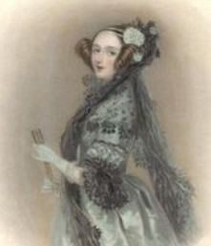
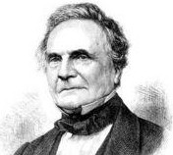
（18）Ada
奥古斯特·艾达·洛夫莱斯伯爵夫人（Augusta Ada Lovlace，1815-1852）曾对现代计算机技术之父查尔斯·巴贝奇（Charles Babage，1791-1871）的笔记、手稿进行了整理和修正，从某种意义上说，她是世界上第一位计算机程序员

Slide 53

（20）MatLab
MATLAB是美国MathWorks公司出品的商业数学软件
用于算法开发、数据可视化、数据分析以及数值计算的高级技术计算语言和交互式环境
主要包括MATLAB和Simulink两大部分

Slide 54
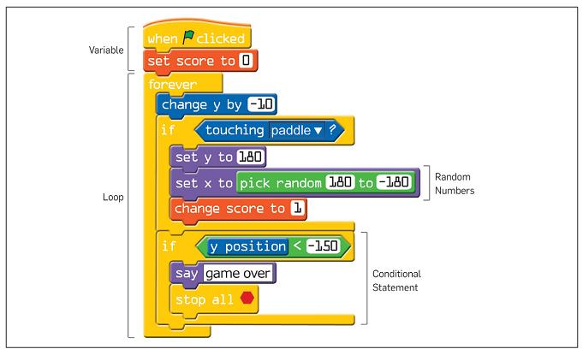
（31）：Scratch
这是MIT媒体实验室开发的一种面向孩子的语言和编程环境，图形化、个性化和社区化是它的主要特点
Scratch语言程序示例，乒乓游戏

Slide 55
6.3 编码风格
良好的编码风格能在一定程度上弥补语言存在的缺点，反之，如果不注意风格，即使使用了高级语言也很难写出高质量的程序。
【主要内容】
  6.3.1 程序文档化
  6.3.2 数据说明
  6.3.3 语句结构
  6.3.4 输入/输出
  6.3.5 效率
Notes:
前面，我们讨论了结构化程序设计的两个方面的重要原则。但是，采用结构化的程序设计方法并不能一定设计出逻辑简明清晰，易度易懂的好程序。也就是说采用结构化的程序设计方法只是设计出好程序的必要条件，要想设计出逻辑简明清晰，易读易懂的好程序还必须遵守我们将要介绍的这些程序设计风格。
程序和文章一样都是供人阅读的。因此，为了方便他人的阅读必须注意从以下四个方面使程序具有良好的风格。
1、软件=程序+文档。编码的目的是产生程序，其余阶段才是产生文档。但是为了提高程序的可维护性，源代码也需要实现文档化。
2、虽然在设计期间已经确定了数据结构的组织和复杂程度。但是，数据说明的风格却是在编码确定的。为了使数据更容易理解和维护，有一些比较简单的原则应该遵守。
3、虽然在设计期间确定了软件的逻辑结构，但是个别语句的构造还是在编码阶段。我们应该使每个语句都简单而且直接
4、由于大多数计算机系统都是人-机交互系统。因此，我们在编码阶段充分考虑人的因素，尽可能的提供友善的用户界面。

Slide 56
6.3.1 程序文档化
【1、标识符的命名】
【2、安排注释】
【3、程序的视觉组织】
【4、自文档化】

Slide 57

6.3.1 程序文档化
【1、标识符的命名】 匈牙利命名法
  chName
  ptrLink
  TmpPath。。。
  匈牙利人 Charles Simonyi首先提出
  微软等大公司普遍认可

Slide 58
匈牙利命名法
匈牙利命名法是一种编程时的命名规范。基本原则是：变量名＝属性类型＋对象描述
其中每一对象的名称都要求有明确含义，可以取对象名字全称或名字的一部分。命名要基于容易记忆容易理解的原则。在一个项目和模块中保证名字的连贯性。
举例来说，表单的名称为form，那么在匈牙利命名法中可以简写为frm，则当表单变量名称为Switchboard时，变量全称应该为 frmSwitchboard。

Slide 59
6.3.1 程序文档化
【1、标识符的命名】
  标识符即符号名，包括模块名、变量名、常量名、标号名、子程序名、数据区名以及缓冲区名等。
  名字应有一定实际意义，应能反映它所代表的实际事物。
    Times——次数的量； Total——总量；
    Average——平均值； Sum——和。
  选择精炼的、意义明确的名字，必要时可使用缩写名字。
    注意缩写规则要一致，并且要给每一个名字加注释。
  在一个程序中，一个标识符只应用于一种用途。
Notes:
南非约翰内斯堡，软件公司的A小组莫桑比克移民：葡萄牙语；B小组以色列移民：希伯来语

Slide 60
6.3.1 程序文档化
【2、安排注释】
  注释是程序员与程序读者之间通信的重要手段。
  注释决不是可有可无的。
  一些正规的程序文本中，注释行的数量占到整个源程序的1／3到1／2，甚至更多。
分类：
  ⑴序言性注释
  ⑵功能性注释

Slide 61
6.3.1 程序文档化
【2、安排注释】——⑴序言性注释
  置于每个程序模块的开头部分，给出程序的整体说明，对于理解程序本身具有引导作用。
  有些软件开发部门对序言性注释做了明确而严格的规定，要求程序编制者逐项列出。

Slide 62
6.3.1 程序文档化
【2、安排注释】——⑴序言性注释
  ⑴程序标题：有关本模块功能和目的的说明。
  ⑵主要算法
  ⑶接口说明：调用形式，参数描述，
  ⑷有关数据描述：
    重要的变量及其用途，约束或限制条件
  ⑸模块位置：
    在哪一个源文件中，或隶属于哪一个软件包
  ⑹开发简历：
    模块设计者，复审者，复审日期，修改日期等

Slide 63
6.3.1 程序文档化
【2、安排注释】——⑵功能性注释
  嵌在源程序中，用以描述其后的语句或程序段是在做什么工作
  好——对设计思想的精确表述和清晰展现，能揭示代码背后隐藏的重要信息
  差——解释下面怎么做
  如：
  i = i + 1; //i加1
  return -1; //返回-1
  free(p); //释放p所指的内存
  fclose(fin); //关闭文件
差：在解释怎么做

Slide 64
6.3.1 程序文档化
【2、安排注释】——⑵功能性注释
  嵌在源程序中
  好——对设计思想的精确表述和清晰展现，能揭示代码背后隐藏的重要信息
  差——解释下面怎么做
  如：
  /*打开输入文件后判断文件长度是否符合格式要求*/
  if ((fin = fopen("cat.pic","rb") == NULL)
  {
  puts("打开文件cat.pic失败");
  return -1;
  }
好：描述其后的程序段在做什么工作

Slide 65
注释规范
  /*下面是图像转换的算法实现。彩色图像到灰度图像的转换主要利用RGB颜色空间到YUV颜色空间的变换公式来取得灰度值，
  公式为Y = 0.299*R+0.587*G+0.114*B
  */
  for (i=0; i<400; i++)
  for (j=0; j<400; j++)
  {
  y = (299 * r + 587 * g + 114 * b) / 1000;
  }
  fclose(fin);
Notes:
2012.10.11计科2010

Slide 66
注释规范
函数的注释风格
  /**********************************************/
  /*功能描述： 本函数用于实现xxx功能，目的是： */
  /*入口参数： 参数xx，表示 */
  /*出口参数： 参数xx，表示 */
  /*返回值： 返回xx值，当返回xx值时，表示 */
  /**********************************************/
  /*
  功能描述： 本函数用于实现xxx功能，目的是：
  入口参数： 参数xx，表示
  出口参数： 参数xx，表示
  返回值： 返回xx值，当返回xx值时，表示
  */
  //////////////////////////////////////////
  //功能描述： 本函数用于实现xxx功能，目的是：
  //入口参数： 参数xx，表示
  //出口参数： 参数xx，表示
  //返回值： 返回xx值，当返回xx值时，表示
  //////////////////////////////////////////

Slide 67
6.3.1 程序文档化
【2、安排注释】——⑵功能性注释
  嵌在源程序中，用以描述其后的语句或程序段是在做什么工作
  好——执行了下面的语句会怎么样
  差——解释下面怎么做
注意：
  ⑴描述一段程序，而不是每一个语句。
  ⑵用缩进和空行，使程序与注释容易区别。
  ⑵注释要正确。

Slide 68
6.3.1 程序文档化
【 3、程序的视觉组织】
⑴恰当地利用空格、空行
  突出运算的优先性，避免发生运算的错误。
  如：
    (A＜－17)ANDNOT(B＜＝49)ORC
    (A＜－17) AND NOT (B＜＝49) OR C
  自然的程序段之间可用空行隔开。

Slide 69
6.3.1 程序文档化
【 3、程序的视觉组织】
⑵移行（向右缩进）
  指程序中的各行不必都在左端对齐，都从第一格起排列。这样做使程序完全分不清层次关系。
  对于选择语句和循环语句，把其中的程序段向右做阶梯式移行。使程序的逻辑结构更加清晰。

Slide 70
6.3.1 程序文档化
【 3、程序的视觉组织】
⑵移行（向右缩进）
如，两重选择结构嵌套，向右缩进后层次清楚
IF（…） THEN
IF（…） THEN
… …
ELSE
… …
ENDIF
ELSE
… …
ENDIF

Slide 71
4、自文档代码
代码即文档
代码编写精巧，注释适当
华为软件编程规范和范例
http://www.uml.org.cn/bzgf/200512301.htm
Delphi源程序格式书写规范
http://www.uml.org.cn/bzgf/bzgf2.htm
Notes:
华为软件编程规范和范例
http://www.uml.org.cn/bzgf/200512301.htm

Slide 72
6.3.2 数据说明
在设计阶段已经确定了数据结构的组织及其复杂性。
使程序中数据更易于理解和维护，需要注意数据说明的风格。
数据说明必须注意以下几点：
  1、数据说明的次序应当规范化
  2、说明语句中变量安排有序化
  3、使用注释说明复杂数据结构

Slide 73
6.3.2 数据说明
【 1、数据说明的次序应当规范化】
  数据说明的次序与语法无关，其次序是任意的。
  出于阅读、理解和维护的需要，最好使其规范化，使说明的先后次序固定。
  方便查找数据，也有利于测试，排错和维护。

Slide 74
6.3.2 数据说明
【 1、数据说明的次序应当规范化】
  如，在FORTRAN程序中数据说明次序
    ⑴常量说明
    ⑵简单变量类型说明
    ⑶数组说明
    ⑷公用数据块说明
    ……
  同一类型的数据说明按如下顺序排列
    整型说明
    浮点型说明
    字符型说明
    逻辑型说明
    ……

Slide 75
6.3.2 数据说明
【 2、说明语句中变量安排有序化】
当多个变量名在一个说明语句中说明时，应当对这些变量按字母的顺序排列。
如：
integer size, length, width, cost, price；
integer cost, length, price , size, width；

Slide 76
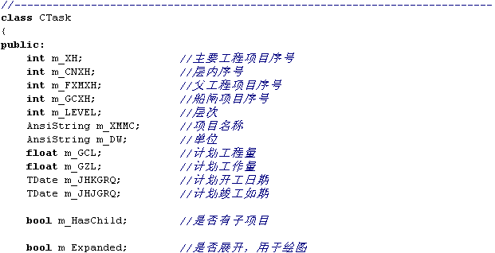
6.3.2 数据说明
【 3、使用注释说明复杂数据结构】
  如果设计了一个复杂的数据结构，应当使用注释来做必要的补充。

Slide 77
6.3.3 语句结构
在设计阶段确定了软件的逻辑结构，但构造单个语句则是编码阶段的任务。
语句构造力求简单、直接，不能为了片面追求效率而使语句复杂化。

Slide 78
6.3.3 语句结构
【1、在一行内只写一条语句】
  在一行内只写一条语句，并且采取适当的移行（向右缩进），使程序的逻辑和功能变得更加明确。
  许多程序设计语言允许在一行内写多个语句。但这种方式会使程序可读性变差，不可取。

Slide 79
6.3.3 语句结构
【1、在一行内只写一条语句】
如，有一段升序排列程序
FOR I:=1 TO N－1 DO BEGIN T:=I；FOR J:=I＋1 TO N DO IF A[J]＜A[T] THEN T:=J；IF T≠I THEN BEGIN WORK:=A[T]；A[T]:=A[I]；A[I]:=WORK；END END；
由于一行中包括了多个语句，
掩盖了程序的循环结构和条件结构，
使其可读性变得很差。

Slide 80
6.3.3 语句结构
【1、在一行内只写一条语句】
FOR I:=1 TO N-1 DO
BEGIN
T:=I；
FOR J:=I＋1 TO N DO
IF A[J]＜A[T] THEN T:=J；
IF T≠I THEN
BEGIN
WORK:=A[T]；
A[T]:=A[I]；
A[I]:=WORK；
END
END
改进布局1

Slide 81
6.3.3 语句结构
【1、在一行内只写一条语句】
FOR I:=1 TO N-1 DO
BEGIN
T:=I；
FOR J:=I＋1 TO N DO
IF A[J]＜A[T] THEN T:=J；
IF T≠I THEN
BEGIN
WORK:=A[T]；
A[T]:=A[I]；
A[I]:=WORK；
END
END
改进布局2

Slide 82
6.3.3 语句结构
【2、程序编写首先应当考虑清晰性】
【3、程序要能直截了当地说明程序员的用意】
  程序编写首先应当考虑清晰性，不要刻意追求技巧性。
  如，有一个用Pascal语句写出的程序段：
    A[I]:=A[I]＋A[T]；
    A[T]:=A[I]－A[T]；
    A[I]:=A[I]－A[T]；
  功能——交换A[I]和A[T]中的内容。
  目的——节省一个工作单元。
此段程序可能不易看懂

Slide 83
6.3.3 语句结构
【2、程序编写首先应当考虑清晰性】
【3、程序要能直截了当地说明程序员的用意】
  程序编写首先应当考虑清晰性，不要刻意追求技巧性。
  如，有一个用Pascal语句写出的程序段：
    改写后→
    WORK:=A[T]；
    A[T]:=A[I]；
    A[I]:=WORK；
读者一目了然

Slide 84
6.3.3 语句结构
【2、程序编写首先应当考虑清晰性】
【3、程序要能直截了当地说明程序员的用意】
  FOR I＝1 TO N DO
  FOR J=1 TO N DO
  V(I, J) ＝ (I／J) * (J／I)
  除法运算（／）在除数和被除数都是int时，其结果只取整数部分。

Slide 85
6.3.3 语句结构
FOR I＝1 TO N DO
FOR J=1 TO N DO
V(I, J) ＝ (I／J) * (J／I)
当I≠J时, V(I, J) = (I／J) * (J／I) = 0
  当I＜J时, I / J = 0;
  当J＜I时, J / I = 0;
当I＝J时, V(I, J) = (I／J) * (J／I) = 1

Slide 86
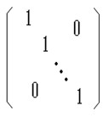
初始化单位矩阵
写成以下的形式，就能让读者直接了解程序编写者的意图。
DO 5 I＝1，N
DO 5 J＝1，N
IF ( I .EQ. J ) THEN
V( I, J ) ＝ 1.0
ELSE
V( I, J ) ＝ 0.0
ENDIF
5 CONTINUE

Slide 87
6.3.3 语句结构
4、除非对效率有特殊的要求,程序编写要做到清晰第一，效率第二。不要为了追求效率而丧失了清晰性。事实上，程序效率的提高主要应通过选择高效的算法来实现。
5、避免采用过于复杂的条件测试。
6、尽量减少使用“否定”条件的条件语句。
  IF NOT ( ( CHAR＜‘0’ ) OR ( CHAR＞‘9’ ) )THEN ……
  IF ( CHAR＞＝'0’ ) AND ( CHAR＜＝'9’ ) THEN ……
Notes:
2012.10.11信科2010

Slide 88
6.3.3 语句结构
7、 IF语句要控制在3层以下，避免使用空ELSE语句和IF… THEN IF…语句。这种结构容易使读者产生误解。
  IF ( CHAR＞＝'A’ ) THEN
  IF ( CHAR＜＝'Z’ ) THEN
  PRINT “This is a letter。”；
  ELSE
  PRINT “This is not a letter。”
可能产生二义性问题

Slide 89
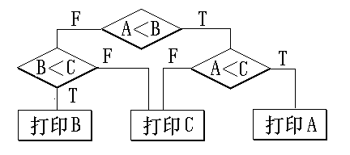
8.严格控制GOTO语句
例：打印A、B、C中的最小值

Slide 90
例：打印A、B、C中的最小值
程序1
if ( A < B ) goto 120；
if ( B < C ) goto 110；
100 write ( C )；goto 140；
110 write ( B )；goto 140；
120 if ( A < C ) goto 130；
goto 100；
130 write ( A )；
140 end

Slide 91
例：打印A、B、C中的最小值
程序2
if (( A < B ) and ( A < C )) then
write ( A )；
else
if (( A ≧ B ) and ( B < C )) then
write ( B )；
else
write ( C )；
endif
endif
Notes:
简明清晰

Slide 92
6.1 编码概念
9.使用语言中有限的基本控制结构表示程序逻辑
    顺序、选择、重复；
    选用的控制结构只准许有一个入口和一个出口；

Slide 93
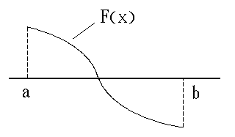
6.1 编码概念
例：二分法求方程 f (x)＝0 在区间[a,b]中的根(假设在闭区间[a,b]上函数 f (x) 有唯一的一个零)

Slide 94
例：二分法求方程 f (x)＝0 在区间[a,b]中的根
程序1
f₀ = f (a)； f₁ = f (b)；
if ( f₀ * f₁ <= 0 ) {
x₀ = a； x₁ = b；
for ( i = 1；i <= n；i++ ){
x_{m} = ( x₀＋x₁ ) / 2； f_{m} = f (x_{m})；
if ( abs (f_{m}) < eps || abs (x₁－x₀) < eps)
goto finish；
if ( f₀ * f_{m} > 0 ) { x₀ = x_{m}； f₀ = f_{m}；}
else x₁ = x_{m}；
}
finish：printf ()；
}
正常出口
非正常出口
Notes:
简明清晰

Slide 95
例：二分法求方程 f (x)＝0 在区间[a,b]中的根
程序2
f₀ = f (a)； f₁ = f (b)；
if ( f₀ * f₁ <= 0 ) {
x₀ = a； x₁ = b；
for ( i = 1；i <= n；i++ ){
x_{m} = ( x₀＋x₁ ) / 2； f_{m} = f (x_{m})；
if ( abs (f_{m}) < eps || abs (x₁－x₀) < eps)
break；
if ( f₀ * f_{m} > 0 ) { x₀ = x_{m}； f₀ = f_{m}；}
else x₁ = x_{m}；
}
printf ()；
}
正常出口
非正常出口
Notes:
简明清晰

Slide 96
例：二分法求方程 f (x)＝0 在区间[a,b]中的根
程序3
f₀ = f (a)； f₁ = f (b)；
if ( f₀ * f₁ <= 0 ) {
x₀ = a； x₁ = b；i == 1；finished = 0；
while ( i <= n && 0 == finished){
x_{m} = ( x₀＋x₁ ) / 2； f_{m} = f (x_{m})；
if ( abs (f_{m}) < eps || abs (x₁－x₀) < eps)
finished = 1；
if ( 0 == finished) {
if ( f₀ * f_{m} > 0 ) { x₀ = x_{m}； f₀ = f_{m}；}
else x₁ = x_{m}；
}
}
printf ()；
}
正常出口
引入变量 finished，
改 for 型循环为 while 型，
将单入口多出口结构改为单入口单出口结构。
Notes:
简明清晰

Slide 97
其他语法结构规范
表达式规则
与零比较的规则
常量规则
动态数组
函数设计原则
成对编码
内存分配方式

Slide 98
6.3.4 输入/输出
不论是批处理的输入／输出方式，还是交互式的输入／输出方式，在设计和编码时都应考虑下列原则：
⑴对所有的输入数据都要进行检验，识别错误的输入，以保证每个数据的有效性；
⑵检查输入项的各种重要组合的合理性，必要时报告输入状态信息；
⑶使得输入的步骤和操作尽可能简单；
⑷保持简单的输入格式，允许用自由格式输入；
⑸程序设计语言对有严格要求时，应保持输入格式的一致性；
⑹应允许缺省值；

Slide 99
6.3.4 输入/输出
⑺不论是批处理的输入／输出方式，还是交互式的输入／输出方式，在设计和编码时都应考虑下列原则：
⑻输入一批数据时，最好使用输入结束标志，不要由用户指定输入数据数目；
⑼在交互式输入/输出时，明确提示可使用的选择项、取值范围。在数据输入的过程中和输入结束时，也要在屏幕上给出状态信息；
⑽给所有的输出加注解，并设计输出报表格式。

Slide 100
6.3.4 效率
程序运行时间
存储效率
输入/输出效率
首先，效率是性能要求，因此应该在需求分析阶段确定效率方面的要求。
其次，效率是靠好设计来提高的。
第三，程序的效率和程序的简单程度是一致的

Slide 101
6.4 编码工具
为了高效低成本地生产出高度可靠的程序代码，人们研究出一类特殊的程序，使用它们能减轻人的劳动，提高编码效率和可靠性。
集成编译程序
  Eclipse，JBuilder， VS.Net，Delphi等
代码管理工具
  ClearCase LT ，SVN，WinCVS ,SCCS，RCS、CVS等
  http://www.uml.org.cn/pzgl/pzgl.asp

Slide 102
代码管理工具
一个大型软件开发项目通常有许多程序员参加编码
程序代码往往分散在许多不同的文件或库中
可能即有源程序代码又有目标代码
在不同时期会产生出同一个系统的许多不同版本，这些不同的版本分别适合于不同环境的需要
与大型软件系统相联系的主要问题是，记录程序模块开发和维护的历程，确定模块间的相互依赖关系，保证在同一个系统的不同版本中的公共代码是一致的

Slide 103
并行版本系统:CVS 是(Concurrent Version System)
在一台服务器上建立一个仓库，仓库里可以存放许多不同项目的源程序。由仓库管理员统一管理这些源程序。
每个用户在使用仓库之前，首先要把仓库里的项目文件下载到本地。用户做的任何修改首先都是在本地进行，然后用 cvs 命令进行提交，由 cvs 仓库管理员统一 修改。
可以做到跟踪文件变化，冲突控制

Slide 104
源代码版本管理软件 ：Subversion
目录版本控制
  Subversion 实现了一个“虚拟”文件系统，可以追踪整个目录树的修改，文件和目录都是版本控制的，结果就是可以在客户端对文件和目录执行移动和复制命令。
原子提交
  提交要么完全进入版本库，要么一点都没有，这允许开发者以一个逻辑块提交修改。
版本控制的元数据
  每个文件和目录都有一组附加的“属性”，你可以发明和保存任意的键/值对，属性是版本控制的，就像文件内容。
可选的网络层
  Subversion 在版本库访问方面有一个抽象概念，利于人们去实现新的网络机制，Subversion 的“高级”服务器是 Apache 网络服务器的一个模块，使用 HTTP 的变种协议 WebDAV/DeltaV 通讯，这给了 Subversion 在稳定性和交互性方面很大的好处，可以直接使用服务器的特性，例如认证、授权、传输压缩和版本库浏览等等。也有一个轻型的，单独运行的 Subversion 服务器，这个服务器使用自己的协议，可以轻松的用 SSH 封装。
Notes:
CVS 只能追踪单个文件的历史

Slide 105
Subversion的版本
一致的数据处理
  Subversion 使用二进制文件差异算法展现文件的区别，对于文本(人类可读)和二进制(人类不可读)文件具备一致的操作方式，两种类型的文件都压缩存放在版本库中，差异在网络上双向传递。
高效的分支和标签
  分支与标签的代价不与工程的大小成比例，Subversion 建立分支与标签时只是复制项目，使用了一种类似于硬链接的机制，因而这类操作通常只会花费很少并且相对固定的时间，以及很小的版本库空间。
良好的维护能力
  Subversion 没有历史负担，它由一系列良好的共享 C 库实现，具有定义良好的 API，这使 Subversion 非常容易维护，可以轻易的被其他语言和程序使用。

Slide 106
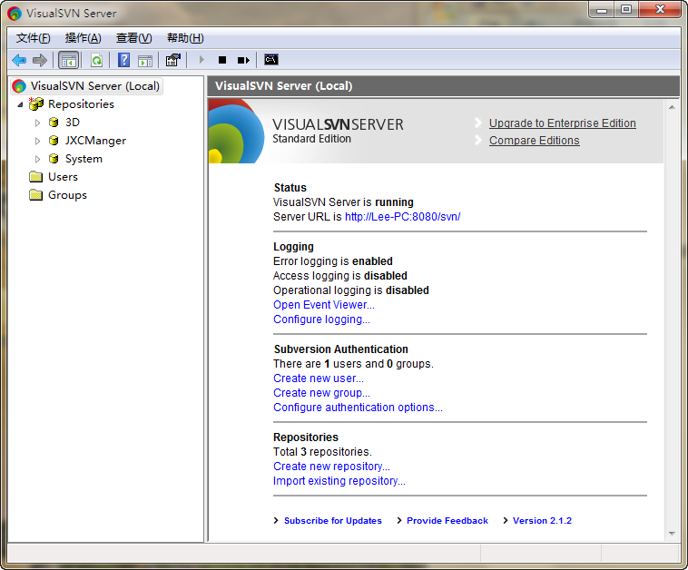
SVN服务器端：VisualSVN Server
创建新的代码库，并设置安全性能，其次可以创建用户

Slide 107


客户端：TortoiseSVN
TortoiseSVN 与Windows 外壳(例如资源管理器)无缝集成
所有的 Subversion 命令存在于资源管理器的右键菜单
每个版本控制的文件和目录的状态使用小的重载图标表示
与服务器一致图标
增加
的文件
修改过
的文件

Slide 108
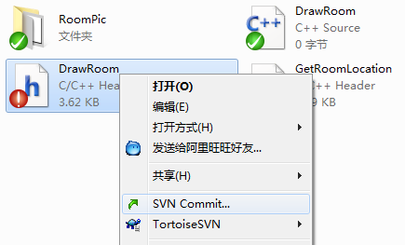
提交修改
选择 “SVN Commit”命令
在提交时，根据修改填写版本的备注，这样，用到这个版本时可以根据备注而了解修改的信息

Slide 109
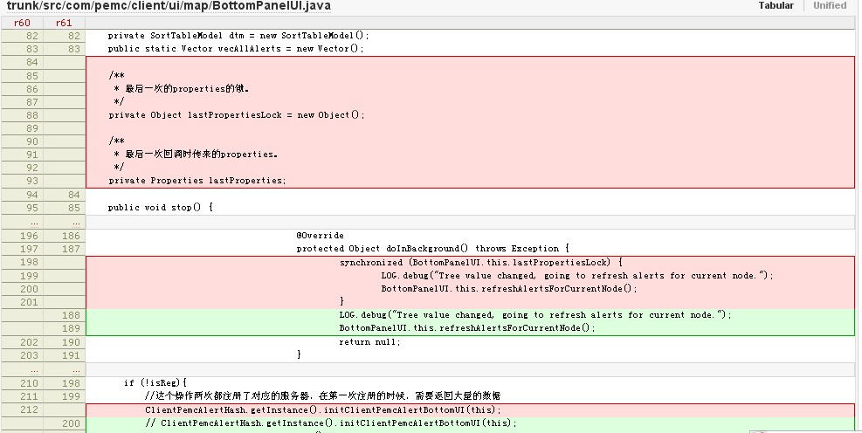
Trac比较软件版本操作界面

Slide 110
程序员的八种级别
第一级 糟糕的程序员
  这类程序员不知道为什么就走上了编程这条路，他们甚至连最基本的编程经验和能力都没有。所有被他们碰过的事情都需要他们的同事重头再返工一遍，他们根本不就是程序员。程序员这个职位对于他们可能就是一个错误。
第二级 不知名的程序员
  这一级的程序员是典型的为大众所知的程序员，他们有一定的编程能力，但并不出众，也许他们会在一家大公司里工作，只程序员只不过是他们的工作而已，并不是他们人生的全部。当然，这样的程序员也挺好的。必竟，平凡地人还是大多数，平凡地活着也没有什么错的。

Slide 111
第三级 业余的程序员
这类人员不管是不是计算机科班出身，基础如何，他们对编程有着特殊的爱好，他们可能会是一些很有前途的学生或实习生，也许他们可能会给开源做一些贡献（比 如说提供一些语言包或是一些插件什么的），有时候，他们也会写两个小工具软件放在网上让人下载，也行有些时候就是为了玩玩而开发一些小程序而打发一下他们空闲的时间。他们完全是靠热情和承诺来编程。
兴趣永远是最好的老师，也是最好的一件事，因为兴趣而引发的热情通常会让这些程序员成为“骨干程序员”。

Slide 112
第四级 一般的程序员
这类程序员的优点在于，他们很清楚地意识到了自己可能这一辈了也无法成为一个伟大的程序员。天才只是很少的一部分人。如果这类程序员有一些商业和人员管理 能力，他们也会在公司里相当的成功。“认识自我”并不简单，这并不是一般人能做到的，能够认识自己的人已经是很不错了，找到自己的长处，并像那个方向努 力，一定也会很成功的。
因为在公司里，并不只有程序员一种职位，经理，PM，流程，SQA，技术支持，售前，管理员，测试人员等等都可能会让这类程序员有 更为广阔的天空。

Slide 113
第五级 骨干程序员
这类程序员一般来说都是公司里的骨干份子，他们担任着公司内最重要的编程角色，在公司内部，他们受到老板和其它程序员的尊敬，他们不会失业，因为他们随时都可以很容易地找到工作。他们工作过的公司都会因为他们而有所发展。

Slide 114
第六级 著名程序员
这一类的程序员，在编程圈子内比较有名气，但是他们的这种名气并不一定能给他们带来某种利益。名气是一件好事，但是成功可能更好一些，这类人一般正在给一 个很著名的大的公司，或是是一极具影响力的小公司里工作，或者正在创建自己的事业。
无论怎么样，其它的程序员听说过你的名字，并以你为榜样在效仿着你。

Slide 115
第七级 成功的程序员
这类程序员一方面很著名，另一方面在商业上也很成功，他们影响了整个工业界。他们似乎决定了工业界中发展的方向，这些人，自己的编程能力固然了得，但估计他们的Business方面的能力应该大于他们编程的能力。（我个人认为Linus应该属于这一类）
比如： Gates（比尔盖茨）, Carmack（Doom和Quake 3D游戏）, DHH （Ruby on Rail的创建者）

Slide 116
第八级 不朽的程序员
这一级别是程序员的最高级别。你的代码比你的生命活的还长，当你死后，你将会成为整个历史的一部分。其它程序员对你顶礼膜拜，或许你会获得计算机最 高奖“图灵奖”，不然就是一系列极其影响力的论文，再不然，就是发明了一些可以影影响整个编程界根基的技术。你拥有的不仅仅是在维基百科上的一个词条，还 会有一个专门的网站来研究你的生平和你的工作成果。
比如：Dijkstra, Knuth（编程艺术的作者）, Kay

